Slide 1


2022년 지능화 파일럿 프로젝트
논문 서론 및 이론적 배경
Project
채혈 튜브 자동 분류를 위한 딥러닝 기반 프로그램 설계
이영희(2021254000)
2022. 10. 19.

Slide 2

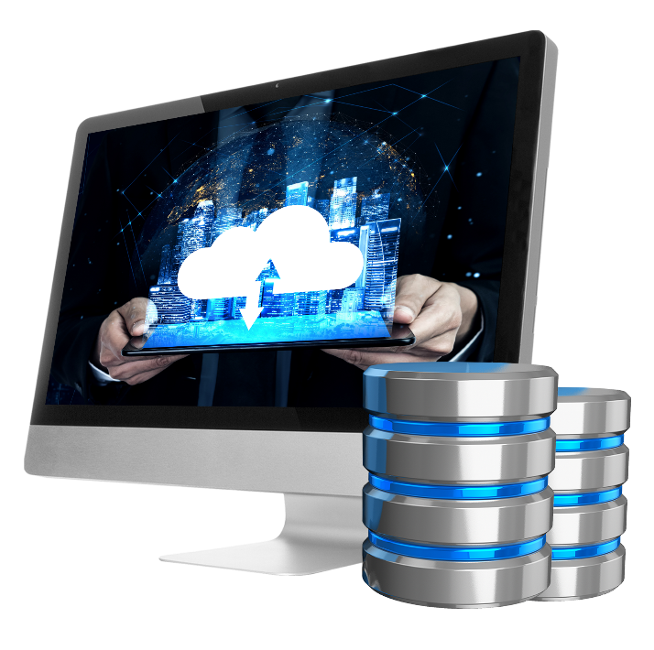


2022년 지능화 파일럿 프로젝트
논문 서론 및 이론적 배경
Contents
연구의 배경
프로젝트의 목적
프로젝트의 기대효과
관련 연구(or 시장 동향)
기존 연구(or 기술)의 한계
연구 추진 방법

Slide 3
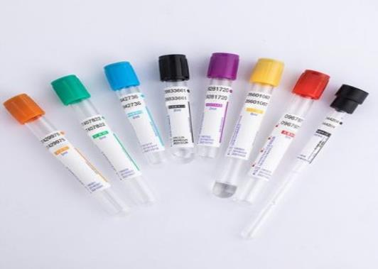
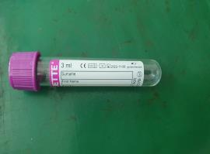
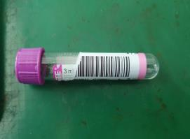
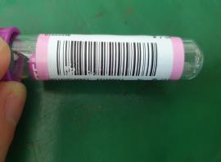
연구의 배경
1.
프로젝트 제목
논문의 핵심어(keyword)를 포함해야 함
Domain(분야) / Methodology(or Algorithm) / Goal(최종 목적)
(한글) 채혈 튜브 영상 분류를 위한 환경 구축 및 딥러닝 모델 설계
(영문) Blood Tube Classification using Convolutional Neural Network
2.
연구의 배경
환자 개인정보 보호
프로그램 처리 프로세스 단순화를 통한 유지보수 용이
장비 개발 비용 절감
향후 다양한 신제품 개발에 이미지 처리 기술 적용 가능
해결 또는 개선하려는 문제에 대한 전반적인 설명 기술
연구를 시행해야 할 근거 제시
이 분야를 처음 접하는 사람에게 설명한다는 생각으로 작성
다음 페이지의 “기존 연구 또는 기술의 한계”에서 세부 내용 기술
채혈 튜브 문제 형태
- 1 -

Slide 4
프로젝트의 목적
1.
프로젝트의 목적
학습에 필요한 영상 데이터를 빠르게 수집할 수 있는지를 실제 기구부를 구성하고 프로그램을 만들어 확인
영상 데이터를 이용하여 분류 모델의 성능이 실사용이 가능한지 확인
학습 된 모델을 실제 현장에 적용하기 위하여 다른 개발 언어인 C#으로 딥러닝을 이용한 실시간 분류 시스템을 개발하고 실제 평가를 진행
프로젝트의 목적은 구체적이어야 함
최종 결과나 실험에만 국한되는 것이 아니라 중간 단계의 결과도 해당
논문 작성시 이 부분이 결론의 역할을 하게 됨
- 2 -

Slide 5
프로젝트의 기대효과
1.
프로젝트의 기대효과
동작의 단순화: 복잡한 처리 동작과 모듈의 단순화를 통한 비용 감소
분류 정확성 향상
진단 검사 분야에서의 인공지능 기술 가능성을 확인
실시간 활용가능한 수준의 구현으로 실제 제품화에 기여
향후 분자 세포, Cell 검사, 혈청/혈장 검사, 소변 검사, 미생물 검사 등 활용 가능
- 3 -

Slide 6
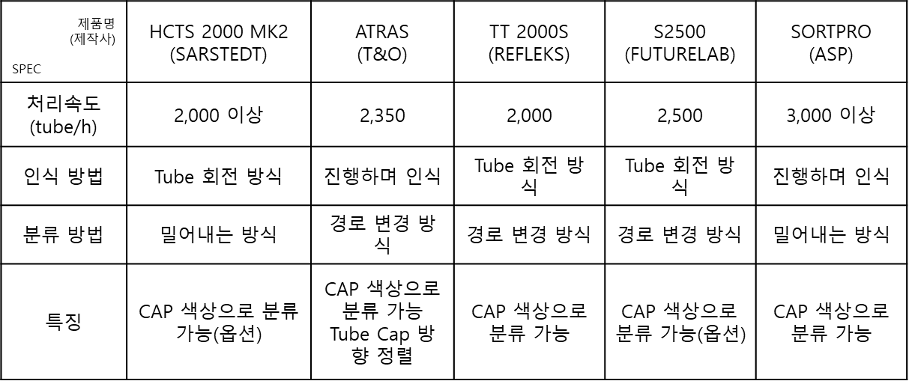
관련 연구(or 시장 동향)
1.
관련 연구(or 시장 동향)
의료산업에 인공지능(AI) 기술이 도입되면서 질병 진단의 정확성이 향상되고 있음. AI를 활용해 코로나19 감염 여부를 진단하거나 암을 예측할 수 있는 도구도 개발되고 있음.
기존 제품 비교
- 4 -

Slide 7
기존 연구(or 기술)의 한계
1.
기존 연구(or 기술)의 한계
해결 또는 개선하려는 문제가 갖는 한계성을 세부적으로 기술
이 한계점을 해결하기 위해 본 연구를 수행한다는 흐름을 가져가야 함
동작의 복잡성: 기존 장비의 경우 중간에 채혈 튜브를 낚아채서 회전시키면서 스캔을 진행
걸림 문제: 단계별 진행 과정에서 구조물이 걸리거나 끼는 문제 발생
바코드 용지 손상: 바코드 자체가 문제가 있을 시 분류의 어려움
- 5 -

Slide 8
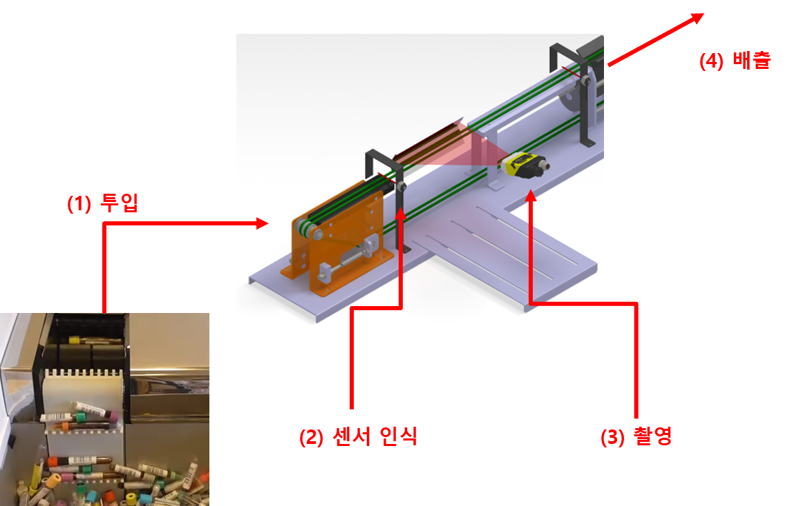
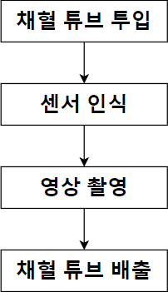
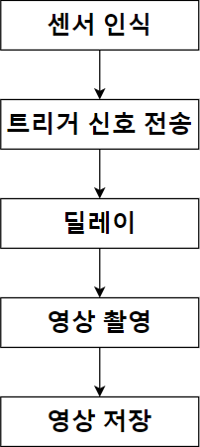
연구 추진 방법
1.
연구 방법론
연구를 수행하기 위한 방법론 및 절차를 포괄적인 수준에서 기술
아래의 “실험 설계(or 서비스 구성)”에서 상세 내용 기술
테스트 데이터 수집을 위한 Firmware 및 Software 개발
대량의 이미지 테스트 데이터 수집 가능
실제 분류 환경과 유사한 테스트 데이터 확보
RGB와 HSV 이미지 분류 정확성 비교
길이에 따른 분류를 위한 방법론 연구
2.
실험 설계(or 서비스 구성)
채혈 튜브 영상 데이터: 각 채혈 튜브 종류별(8종) 500장씩 활용
EfficientNet + CUDA 및 cuDNN 사용하여 처리 속도 확인
그림, 표, flow chart 활용
실험: 데이터(수집 방법, 예시), 적용 알고리즘 설명
서비스 개발: 서비스 내용, 구성도 설명
기구부 흐름도
Firmware 흐름도
- 6 -

Slide 9
2022년 지능화 파일럿 프로젝트
논문 서론 및 이론적 배경
감사합니다

